Slide 1


GRACER AI
AI ที่ทำงานได้จริง
สำหรับธุรกิจของคุณ
ระบบที่สร้างผลลัพธ์
การควบคุมที่เหมาะสม
ทีมที่พร้อมใช้งาน
SME CONNECT RAYONG 2026
14 กันยายน 2026
Notes:
เปิดด้วยภาพรวมว่า Gracer AI ช่วยองค์กรตั้งแต่การนำ AI ไปใช้จริง การกำกับดูแล ไปจนถึงการสร้างความพร้อมของทีม
แหล่งข้อมูล: PROJECT_CONTEXT.md และ src/translations/th.ts

Slide 2
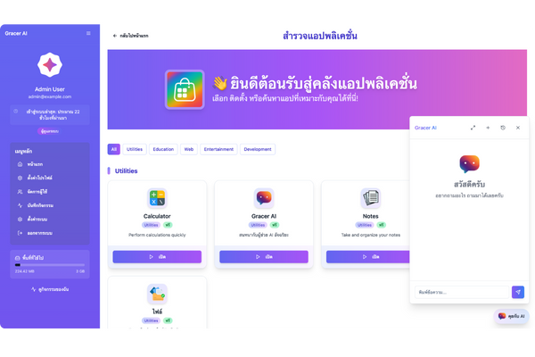
Gracer AI ในภาพเดียว
AI Partner ที่เชื่อมข้อมูล ระบบ และคน ให้กลายเป็นการทำงานที่วัดผลได้
Gracer AI Platform
รากฐานสำหรับ AI Assistant แอปพลิเคชันองค์กร และโมเดลที่ใช้งานได้ทั้ง local หรือ hybrid
1
นำไปใช้กับงานจริง
เชื่อม AI เข้ากับข้อมูลและระบบที่องค์กรมีอยู่
2
ควบคุมได้
กำหนดสิทธิ์ นโยบาย และจุดอนุมัติตามความเสี่ยง
3
ทีมใช้งานต่อได้
พัฒนาทักษะและวิธีทำงานให้เกิดผลต่อเนื่อง
02
Notes:
อธิบายว่า Gracer AI ไม่ได้มีเพียงผลิตภัณฑ์เดียว แต่มีทั้งแพลตฟอร์ม บริการ ระบบควบคุม และการพัฒนาคนที่ทำงานร่วมกัน
แหล่งข้อมูล: src/components/LandingPage.tsx และ src/data/productDetails.ts

Slide 3
3 เสาหลักของ Gracer AI
แต่ละ Pillar แก้ปัญหาคนละส่วน แต่ทำงานร่วมกันในภาพเดียว
01 / 03
02 / 03
03 / 03
AI Transformation
AI Governance
AI Training
เปลี่ยนระบบงานเดิม โดยใช้ AI เข้ามาช่วยสร้างผลลัพธ์ทางธุรกิจ
ควบคุมการใช้ AI ด้วยนโยบาย สิทธิ์ ขอบเขตข้อมูล และหลักฐานที่ตรวจสอบได้
พัฒนาคนให้เลือกใช้ AI ได้เหมาะกับงาน และต่อยอดเป็นวิธีทำงานขององค์กร
Gracer AI LLM และ Platform เป็นรากฐานที่รองรับโซลูชันในทุก Pillar
03
Notes:
ใช้หน้านี้เป็นแผนที่ของเรื่องที่จะเล่าต่อ จากนั้นเจาะ AI Transformation ซึ่งเป็นจุดเริ่มต้นที่ลูกค้าเห็นผลลัพธ์ได้เร็วที่สุด
แหล่งข้อมูล: src/translations/th.ts และ src/components/LandingPage.tsx

Slide 4

AI Transformation
เปลี่ยนงานที่กระจัดกระจายให้เป็นระบบที่ AI และคนทำงานร่วมกันได้จริง
01
เลือกงานที่คุ้มค่า
เริ่มจากงานที่เกิดซ้ำ ใช้เวลามาก และวัดผลก่อนกับหลังได้
02
เชื่อมข้อมูลและระบบเดิม
เว็บไซต์ แอป LINE เอกสาร CRM, ERP และฐานข้อมูล
03
วางจุดตัดสินใจของคน
ผลลัพธ์สำคัญต้องผ่านการตรวจและอนุมัติก่อนนำไปใช้
04
นำขึ้นใช้งานและปรับต่อ
ทดสอบคุณภาพ ความเร็ว ต้นทุน และ fallback ก่อนขยาย
AI Integration และ AI Workflow Consulting เป็นจุดเริ่มต้นหลัก
04
Notes:
เจาะลึกเฉพาะ Pillar นี้ โดยย้ำว่าเริ่มจากปัญหาธุรกิจ วัด baseline และออกแบบ human approval ก่อนนำขึ้นใช้งานจริง
แหล่งข้อมูล: src/data/productDetails.ts: AI Integration และ AI Workflow Consulting

Slide 5


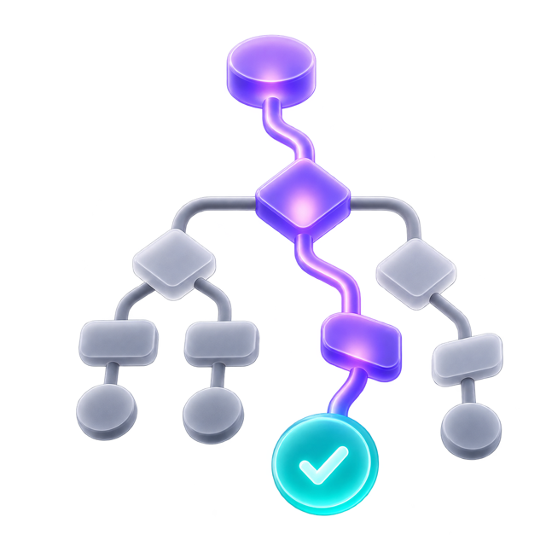





โซลูชัน AI Transformation
เลือกใช้ผลิตภัณฑ์ที่พร้อมเริ่มได้ทันที หรือติดต่อเพื่อออกแบบให้ตรงกับระบบงานขององค์กร
พร้อมใช้ได้ทันที
ติดต่อเพื่อออกแบบก่อน
Bull Docs
AI Integration
AI Workflow Consulting
เอกสารบัญชีธุรกิจไทย
เชื่อม AI กับระบบเดิม
ออกแบบ workflow ที่วัดผลได้
Gvents
AI ERP
beOK BOQ
แพลตฟอร์มจัดการอีเวนต์
ระบบหลังบ้านธุรกิจ
ถอดแบบและประมาณราคา
HomePlace
Food Cost & Profit DNA
ปรึกษาก่อนเริ่ม
ตลาดชุมชนผ่าน LINE
วิเคราะห์กำไรเมนูอาหาร
เพื่อกำหนดข้อมูล ระบบ และขอบเขต
เริ่มต้นใช้งานจากผลิตภัณฑ์ที่มีอยู่ได้
สถานะความพร้อมอ้างอิงจากรูปแบบการให้บริการปัจจุบัน
05
Notes:
แยกให้ผู้ชมเห็นทันทีว่า Bull Docs, Gvents และ HomePlace พร้อมเริ่มใช้งาน ส่วนโซลูชันอื่นต้องพูดคุยเพื่อออกแบบให้ตรงกับระบบงานและข้อมูลขององค์กร
แหล่งข้อมูล: ข้อมูลความพร้อมจากคำยืนยันของเจ้าของโครงการ และ src/data/productDetails.ts

Slide 6
ตัวอย่าง AI Workflow สำหรับงานเสนอราคา
จากข้อความลูกค้าหนึ่งบรรทัด ถึงเอกสารฉบับร่างที่พร้อมตรวจ
“ขอราคา Pump รุ่น XP-200 จำนวน 50 ตัว ส่งระยอง ขอภายในวันนี้”
01
02
03
04
เข้าใจคำขอ
ค้นข้อมูลภายใน
ใช้กฎธุรกิจ
สร้างฉบับร่าง
สินค้า จำนวน ปลายทาง
ราคา สต็อก นโยบาย
ส่วนลดและการจัดส่ง
ใบเสนอราคาและข้อความตอบ
ทุกขั้นใช้ข้อมูลที่องค์กรอนุญาต และรอคนตรวจในจุดสำคัญ
06
Notes:
เข้าสู่เดโมงานเสนอราคา อธิบายสี่ขั้นให้เร็วและชี้ว่า interface สนทนาเป็นเพียงจุดรับคำขอ ส่วนคุณค่าจริงอยู่ที่ workflow หลังจากนั้น
แหล่งข้อมูล: DEMO_SCRIPT.md

Slide 7
ผลลัพธ์พร้อมให้พนักงานตรวจ
AI เตรียมใบเสนอราคาและข้อความตอบลูกค้า ส่วนคนยังอนุมัติก่อนส่ง
ใบเสนอราคา
QT-2026-0914-001
ก่อน
เกือบ 1 วัน
Eastern Industrial Supply Co., Ltd.
Industrial Pump XP-200
50 ตัว
หลัง
ส่วนลดโครงการ 7%
ตรวจประมาณ 3 นาที
ยอดสุทธิรวม VAT
920,467.50 บาท
พนักงานตรวจ แก้ไข และอนุมัติ
ตัวเลขจากสถานการณ์ตัวอย่าง ผลจริงต้องวัดจาก workflow ของแต่ละบริษัท
07
Notes:
เปิดเผยผลลัพธ์ ชี้ราคา ส่วนลด สต็อก แหล่งข้อมูล และ human approval จากนั้นอธิบายว่าตัวเลขเวลานี้เป็นตัวอย่างที่ต้องวัดกับงานจริง
แหล่งข้อมูล: DEMO_SCRIPT.md และ SALES_PROPOSAL.md

Slide 8

AI Governance
การควบคุมช่วยให้องค์กรใช้ AI ได้ต่อเนื่อง โดยรู้ว่าใครใช้ข้อมูลอะไรและอนุมัติเมื่อใด
GeGi AI Control Plan
1
กำหนดบทบาท เครื่องมือ โมเดล และ approval ของ AI agents
AI Gateway & Optimization
2
จัดเส้นทางหลายโมเดล พร้อมควบคุมคุณภาพ ความเร็ว และต้นทุน
RAG & Sandbox
3
ให้ AI ใช้ความรู้องค์กรและเครื่องมือจริงในขอบเขตที่ตรวจสอบได้
เป้าหมายคือกำหนดขอบเขต ตรวจสอบได้ และลดความเสี่ยง
08
Notes:
พูดถึงผลิตภัณฑ์ทั้งสามแบบสั้น โดยเน้นผลทางธุรกิจมากกว่าศัพท์โครงสร้างพื้นฐาน และไม่รับรองว่าไม่มีความเสี่ยงเลย
แหล่งข้อมูล: src/data/productDetails.ts และ SALES_PROPOSAL.md

Slide 9

AI Training
ทีมต้องเข้าใจทั้งการใช้เครื่องมือ การออกแบบ workflow และขอบเขตข้อมูลที่เหมาะสม
01
Basic AI for Business
เริ่มใช้ AI กับงานประจำอย่างมีวิจารณญาณ
02
Advanced AI Workflow Development
ออกแบบระบบที่เชื่อมข้อมูล เครื่องมือ และการตัดสินใจ
03
10X AI Business Workshop for SMEs
สร้าง AI Co-Pilot จากสถานการณ์ธุรกิจจริง
Training ช่วยให้องค์กรไม่ต้องพึ่งคนเพียงไม่กี่คนในการขับเคลื่อน AI
09
Notes:
พูดถึงหลักสูตรทั้งสามให้ผู้ชมรู้ว่ามีทางเลือกตั้งแต่ระดับเริ่มต้นถึงการสร้าง workflow ขั้นสูง แต่ไม่ต้องลงรายละเอียดหลักสูตรในเด็คนี้
แหล่งข้อมูล: src/components/LandingPage.tsx และ src/data/productDetails.ts

Slide 10
เริ่มจากงานที่สำคัญที่สุดของธุรกิจ
Gracer AI ช่วยเลือกจุดเริ่มต้นให้เหมาะกับปัญหา ความพร้อม และระดับการควบคุมที่ต้องการ
ต้องการผลลัพธ์จากงานจริง
ต้องการควบคุมการใช้ AI
ต้องการให้ทีมใช้งานเป็น
AI Transformation
AI Governance
AI Training
ข้อเสนอเริ่มต้นสำหรับ SME
AI Workflow Starter
นัด Workflow Assessment 30 นาที
apinan@gracer.co.th
เริ่มต้น 9,999 บาท
สำหรับ SME ที่ต้องการเห็นภาพก่อนลงทุนระบบเต็มรูปแบบ
เริ่มจากหนึ่งงาน วัดผลจริง แล้วค่อยขยาย
10
Notes:
ปิดด้วยสามทางเลือกตาม Pillar แล้วเสนอ Workflow Assessment พร้อมข้อเสนอเริ่มต้น 9,999 บาทสำหรับ SME ที่ยังต้องการเห็นภาพก่อนลงทุนระบบเต็มรูปแบบ รายละเอียดขอบเขตและระยะเวลาต้องยืนยันก่อนเริ่มงาน
แหล่งข้อมูล: EXECUTION_PLAN.md; ข้อเสนอเริ่มต้นจากคำยืนยันของเจ้าของโครงการ

